Slide 1

আজকের পাঠে
সবাইকে
স্বাগত জানাচ্ছি।

Slide 2
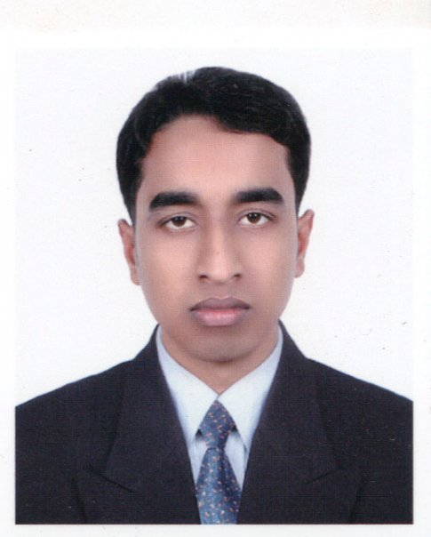

সুকেশ সূত্রধর,
সহকারি শিক্ষক,
গোকর্ণ পূর্ব সরকারি প্রাথমিক বিদ্যালয়,
নাসিরনগর, ব্রাহ্মণবাড়িয়া।
মোবাইল নং-০১৭২২ ২৬৯৪৬১
ইমেইলঃ sukeshbd@gmail.com
শ্রেণি-পঞ্চম,
বিষয়-প্রাথমিক বিজ্ঞান,
অধ্যায়- ১২,
সময়ঃ ৪০ মিনিট,
তারিখঃ
09 মার্চ. 20

Slide 3
চলো আমরা একটি ভিডিও দেখি-
https://youtu.be/PusflWrnvEg
ভিডিওতে কী কী দেখতে পেলে?

Slide 4
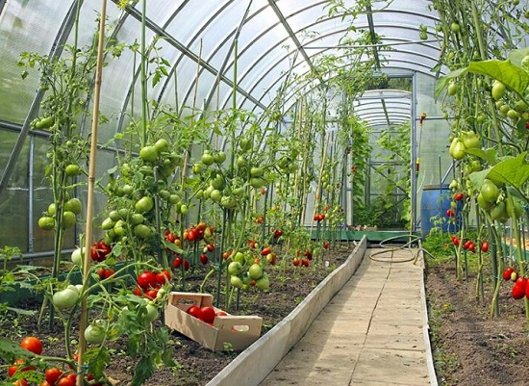
গ্রিন হাউজ প্রভাব

Slide 5
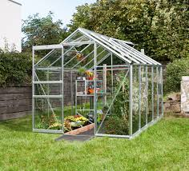

শিখনফল
এই পাঠশেষে শিক্ষার্থীরা.....
গ্রিন হাউজ কী তা বলতে পারবে;
গ্রিন হাউজ প্রভাব ব্যাখ্যা করতে পারবে;
গ্রিন হাউজ প্রভাব একটি পরীক্ষার মাধ্যমে দেখাতে
পারবে।

Slide 6

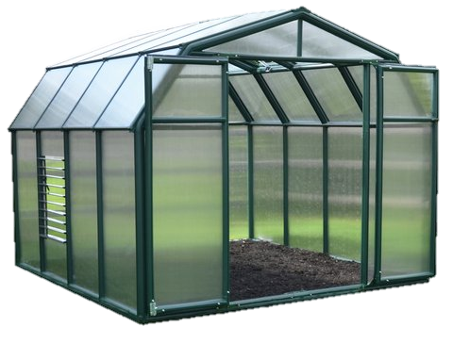
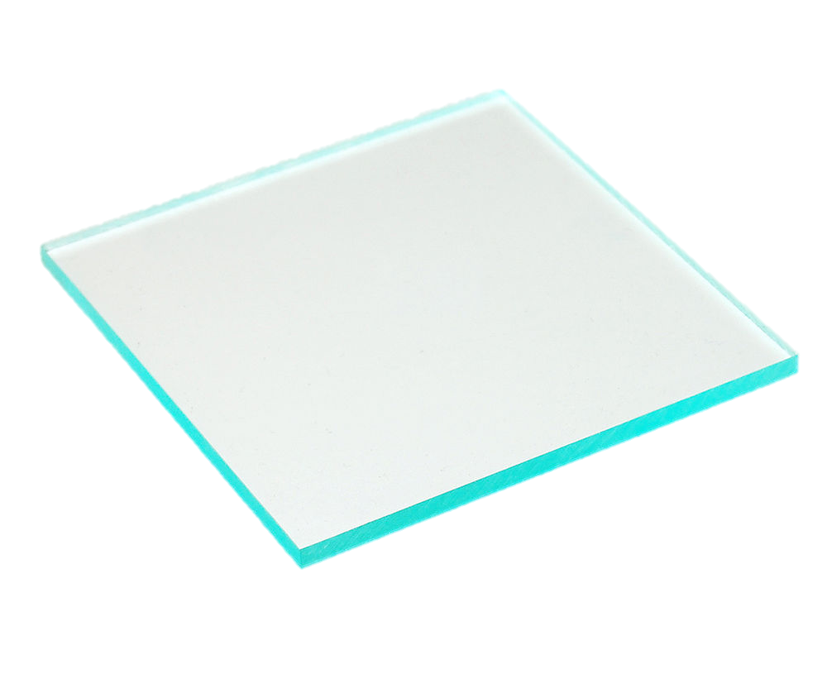
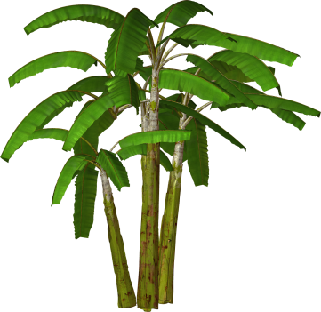
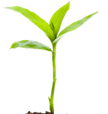

গ্রিন হাউজ হলো কাচের তৈরি ঘর যা ভেতরে সূর্যের তাপ আটকে রাখে
ফলে তীব্র শীতেও গাছপালা সজীব ও উষ্ণ থাকে।
সবাই মনোযোগ দিয়ে লক্ষ করোঃ
কাচ
গ্রিন হাউজ

Slide 7
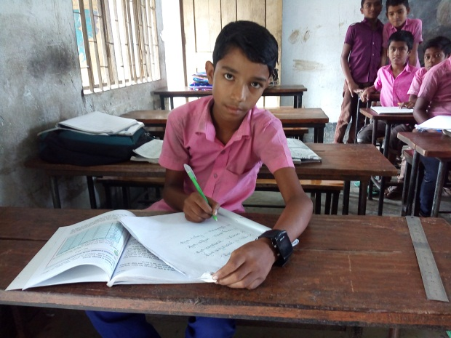
একক কাজ
সময়ঃ৪মিনিট
গ্রিন হাউজ বলতে কী বোঝ?

Slide 8
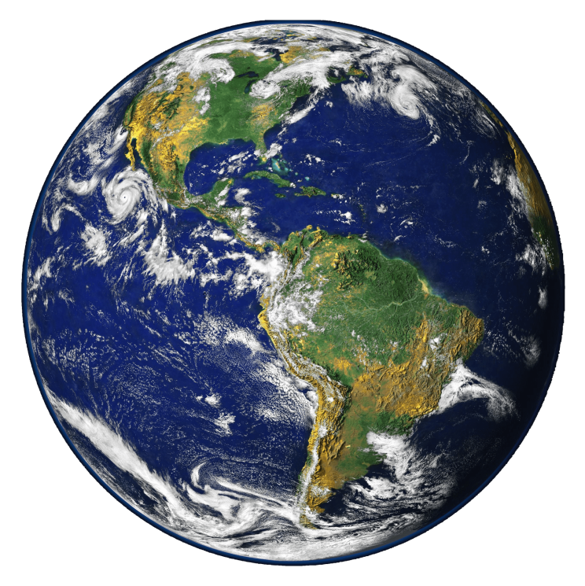
ছবিতে কী দেখতে পাচ্ছ?
পৃথিবী।
পৃথিবীকে ঘিরে থাকা এই স্তরটিকে কী বলে?
বায়ুমন্ডল।
বায়ুমন্ডল হলো পৃথিবীকে ঘিরে থাকা বায়ুর স্তর।

Slide 9
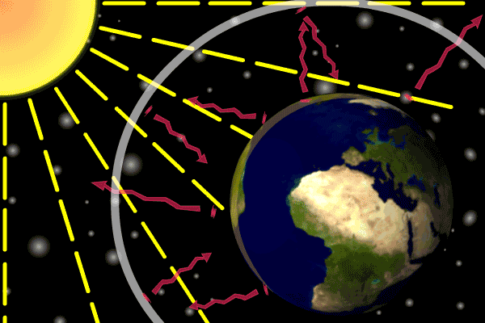
ছবিটি মনযোগ দিয়ে দেখোঃ
?
বায়ুমন্ডল
সূর্য
?
কিছু তাপ বায়ুমন্ডলের গ্যাসের কারণে আটকা পড়ে যাচ্ছে।
তাপ ধরে রাখার এই ঘটনাকে গ্রিন হাউজ প্রভাব এবং তাপ ধরে রাখার জন্য দায়ী গ্যাসকে গ্রিন হাউজ গ্যাস বলে।
পৃথিবী

Slide 10
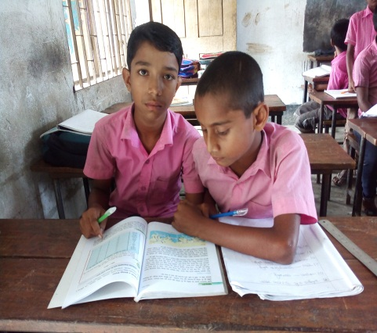

ছবিটি মনযোগ দিয়ে দেখোঃ
ক
জোড়ায় কাজ
১.চিত্রে প্রদর্শিত ‘ক’ অংশটির নাম কী?
২.এটি কীভাবে গ্রিন হাউজের কাচের মত কাজ করে তা ব্যাখ্যা কর।

Slide 11

চলো একটি ভিডিও দেখিঃ
দলগত কাজ
ভিডিওতে দেখানো নির্দেশনামত কাজটি করে শ্রেণিকক্ষে মতামত উপস্থাপন কর।

Slide 12
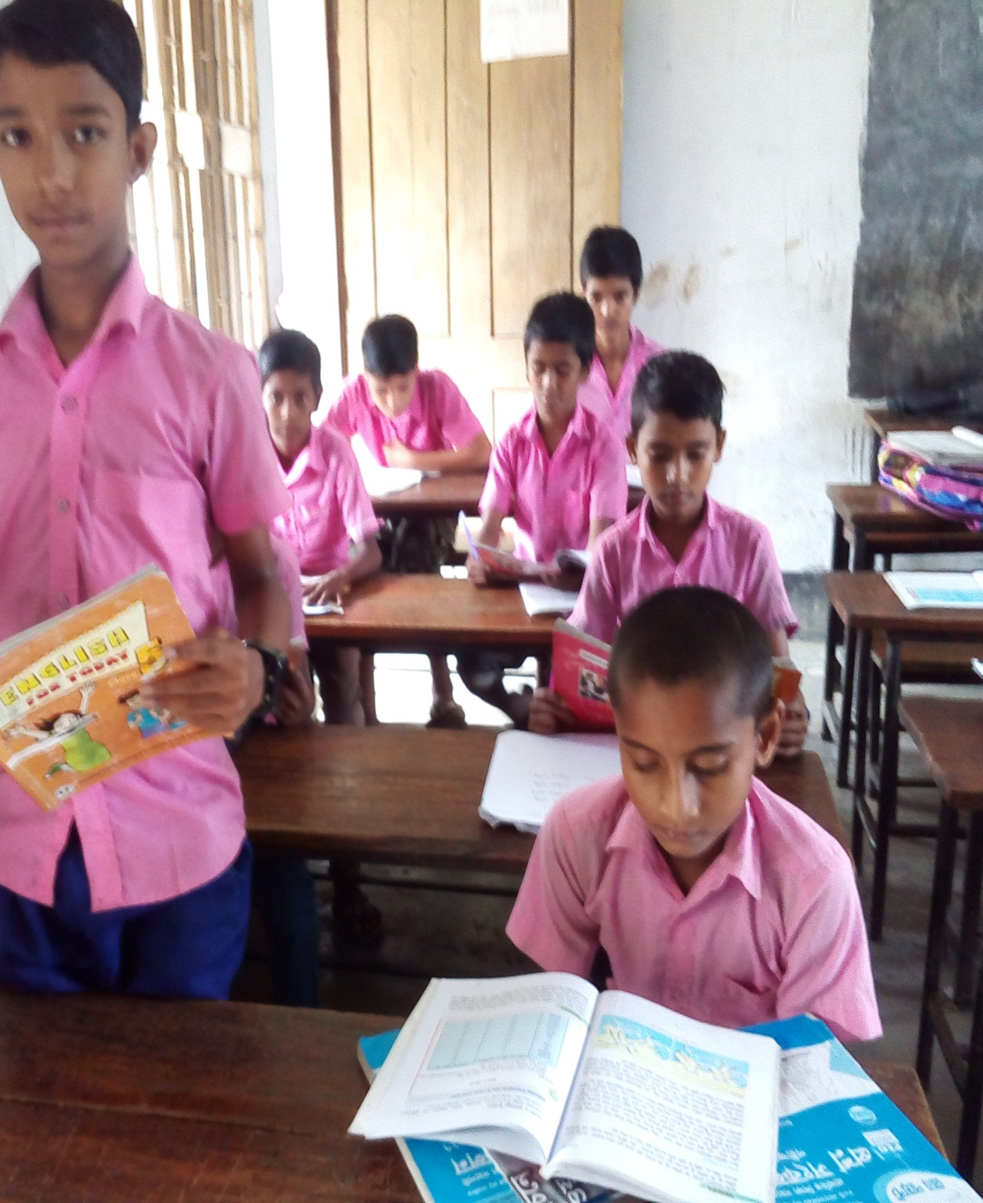
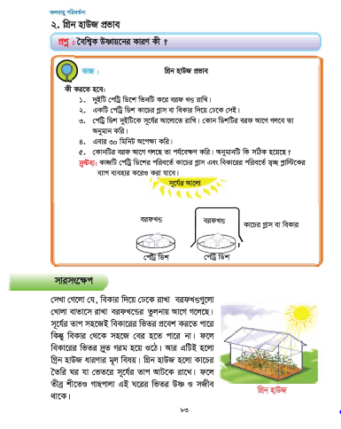
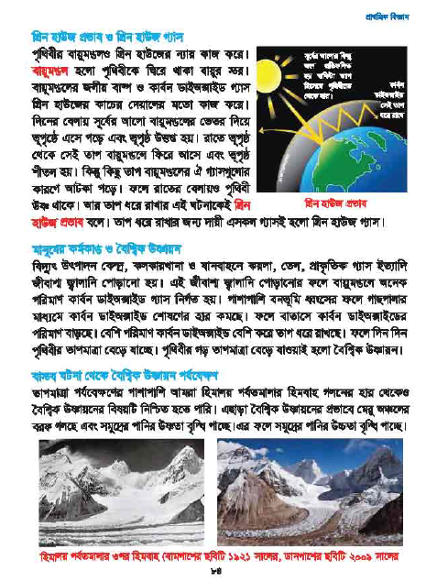
প্রাথমিক বিজ্ঞান বইয়ের ৮৩ ও ৮৪ নং পৃষ্ঠা খোলে পড়।

Slide 13
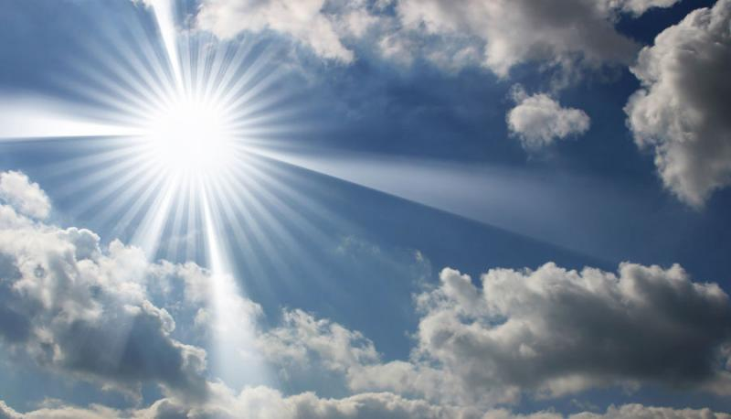
সঠিক উত্তরটি বোর্ডে লিখঃ-
(১) ছাদেক তার বন্ধুকে বলল, পৃথিবীর বায়ুমন্ডল এক ধরনের হাউজের
ন্যায় কাজ করে। এটা কীসের হাউজ?
(ক) গ্রীন হাউজ
(খ) রেড হাউজ
(গ) ব্লু হাউজ
(ঘ) হোয়াট হাউজ
(২) আমান সাহেব গ্রীন হাউজ তৈরির পরিকল্পনা করলেন। এটি তৈরি
করতে তার কী প্রয়োজন?
(ক) কাঠ
(খ) বাঁশ
(গ) টিন
(ঘ) কাচ
Notes:
এই স্লাইডে স্ট্রিগার ব্যবহার করা হয়েছে। প্রশ্নের উত্তরগুলোতে ক্লিক করে সঠিক উত্তর জানা যাবে।

Slide 14
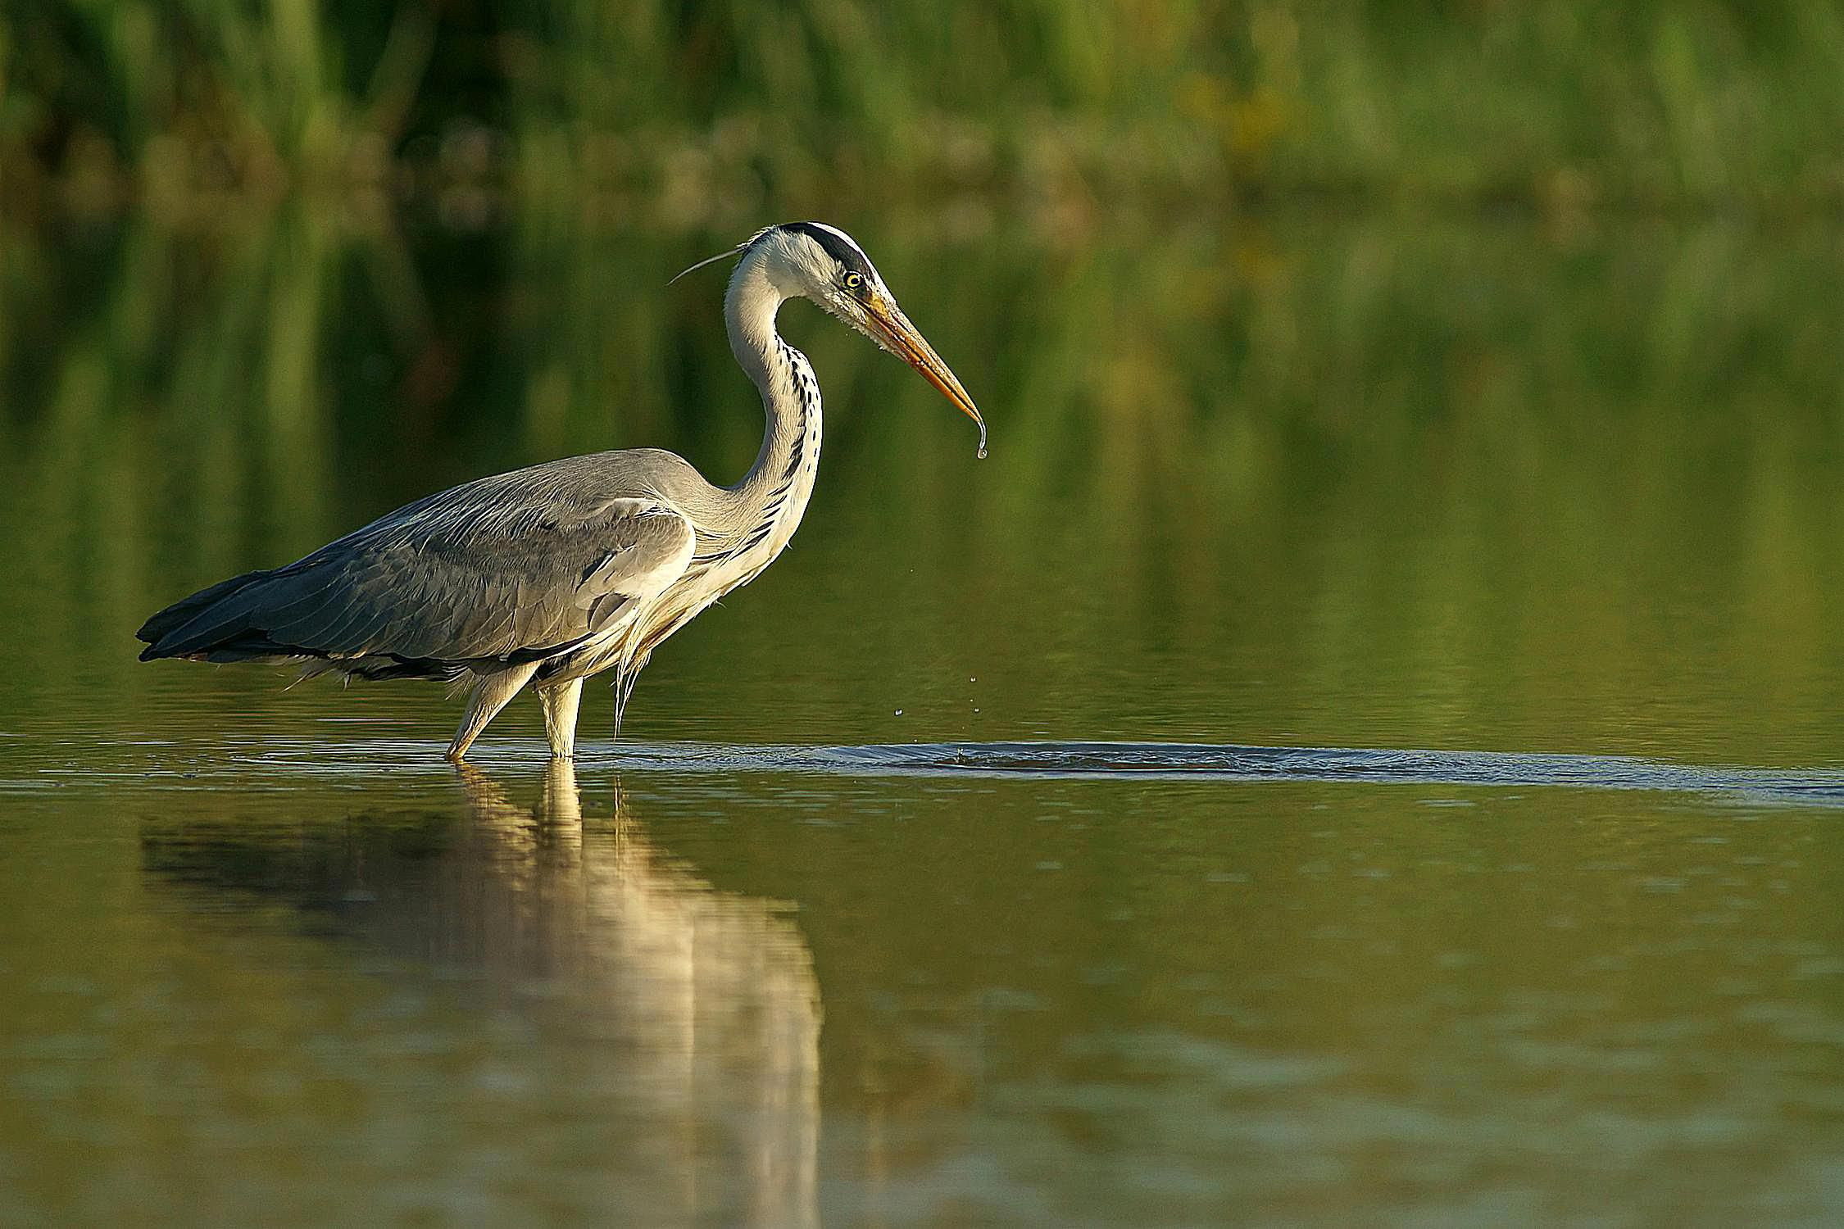
প্রশ্নগুলোর উত্তর দাওঃ-
১. বায়ুমণ্ডল কী?
২. গ্রিন হাউজের ভিতরের পরিবেশ গরম থাকে কেন? পাঁচটি বাক্যে ব্যাখ্যা কর।

Slide 15

পরিকল্পিত কাজ
স্বচ্ছ পলিথিন দিয়ে একটি গ্রিন হাউজ তৈরি করে নিয়ে আসবে।

Slide 16

ধন্যবাদ

